Slide 1
DIGESTIVE SYSTEM
الجهاز الهضمي

Slide 2
الجهاز الهضمي
الغذاء هو المصدر الرئيسي للطاقة في جسم الكائن الحي لديمومة وأداء فعاليته المختلفة .
يظهر الجهاز الهضمي تباينا ضمن المجاميع المختلفة حسب طبيعة الغذاء وعادات التغذية.
فأكلات اللحوم قناتها أقصر من اكلات النبات
التركيب العام للجهاز الهضمي :
يتألف الجهاز الهضمي في الفقريات من عدد من الأقسام
1- القناة الهضمية Digestive Tract
2- الغدد الهضمية الملحقة Digestive Gland
وأحيانا يطلق على القناة الهضمية مصطلح Gastrointestinal Tract

Slide 3
الفم والتجويف الفي Oral cavity
الفم هو الفتحة الامامية للقناة الهضمية ويكون الفم محاط بالشفاه Lips ويحوي الفم اللسان Tongue والاسنان Teeth إضافة الى الغدد الموجودة في الفم والتي تسمى الغدد الفمية Oral Gland .
الشفاه مكونه من نسيج عضلي ونسيج ضام وطيات ظهارية.
القناة الهضمية في الفقريات المختلفة
أولا : الفم والتجويف الفمي والتراكيب الملحقة بهما:

Slide 4
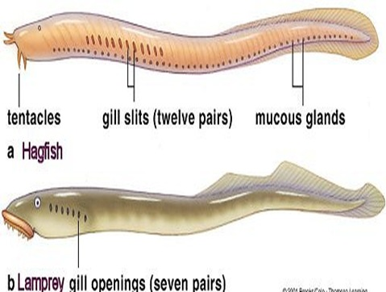
التجويف الفمي في دائرية الفم

Slide 5
التجويف الفمي في دائرية الفم
الجلكيات( طفيلية التغذية) | الجرثيات (حرة التغذية )
1- الفكوك مفقودة . | 1- الفكوك مفقودة.
2- الفتحة الفمية دائرية . | 2-الفتحة الفمية بشكل حدوة الحصان.
3- يحاط الفم بعدد من الحليمات العضلية الفمية Buccal Papillae . | 3- يحاط الفم بزوجين من المجسات.
4- اسنان قرنية Horny Teeth تبطن القمع الفمي كما توجد على اللسان . | 4- تحمل 33 من الاسنان المتقرنة تشبه اسنان اللامبري
5- اللسان مبردي مزود بعضلات جيدة النمو . | 5- لسان اعتيادي .
6- أسفل اللسان غدد لعابية على كل جانب تفرز اللامفدرين Lamphedrin تعمل على منع تخثر الدم في البالغ بينما لا توجد في اليرقة لان تغذيتها حره تشبه الرميح | 6- الغدد مفقودة
7- أجزاء الفم مكيفة للالتصاق بالمضيف . | 7- أجزاء الفم مكيفة للقضم بكمية قليلة

Slide 6
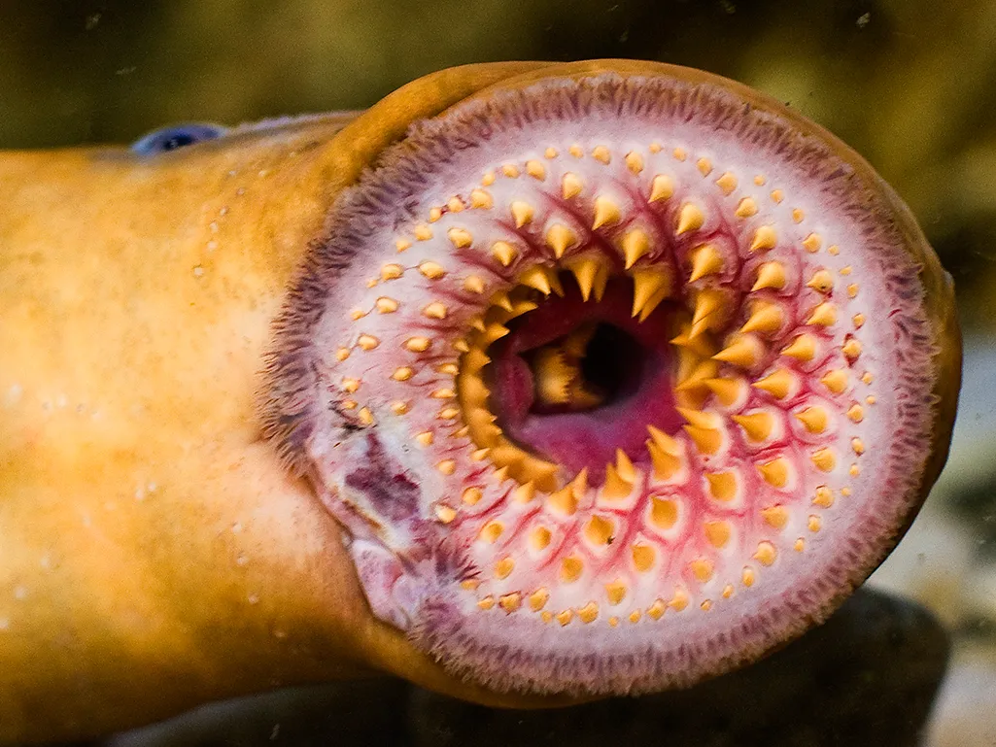
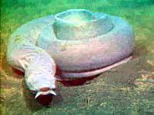

Slide 7
الأسماك
الأسماك الغضروفية | الأسماك العظمية
1- الفم على شكل شق هلالي بطني الموقع . | 1- الفم نهائي او طرفي وقد يزاح قليلا الى الجهة البطنية
2- الغدد مخاطية وبدائية تتمثل بخلايا مخاطية لكون غذاء الاسماك رطب فليس هناك حاجة للترطيب. | 2- الغدد مخاطية وبدائية تتمثل بخلايا مخاطية لكون غذاء الاسماك رطب فليس هناك حاجة للترطيب.
3- اسنانها غير متجانسة Heterodont كما في صفيحية الخياشم والسمك أبو منقار Garpike | -3 اسنانها متجانسة Homodont او قد لا تمتلك اسنان مثل السمك الاثيوبي Pipe fish .
4- اللسان بدائي ويتمثل بطية لحمية من قاع الفم محدود الحركة . | 4- اللسان قد يحمل حليمات صغيره وربما اسنان كما في السلمون.

Slide 8
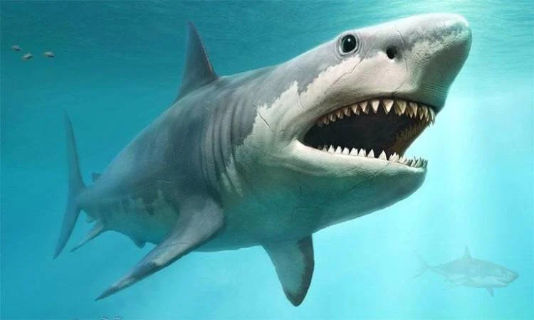
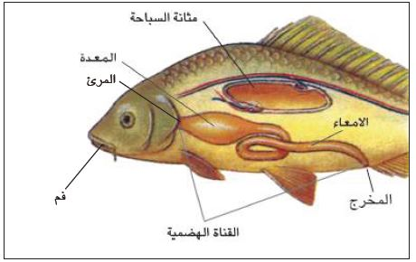

Slide 9
تستبدل الاسنان في اغلب الفقريات باستمرار ويدعى التسنن في هذه الحالة متعددة المجاميع السنية Polyphyodont وليس لاسنان هذه المجموعة جذور فهي تتصل بالفكوك بنسيج رابط ليفي ويسمى هذا الارتباط بالاتصال الطرفي Acrodont (الاسنان في حافة الفك لا توجد تجاويف لذلك تتساقط باستمرار) كما في الأسماك والبرمائيات .
اما الفقريات التي يعقب اسنان الحليب المؤقتة الأولى الاسنان الدائمية فتسمى ثنائية المجموعة السنية Diphyodont كما في بعض اللبائن .
وقد تضم مجموعة واحدة من الاسنان فتسمى أحادية المجموعة السنية Monophyodont كما في الكيسيات والحيتان المسننة .
لاسنان التماسيح واللبائن جذور طويلة تنغرس في جيوب عظمية ويعرف هذا الاتصال بالاتصال الغمدي Thecodont محاط بالعظم من جميع الجهات جيب في اللثة .
اما إذا كان اتصال الاسنان بالعظم جانبيا فيسمى هذا الارتباط بالارتباط الجانبي Pleurodont كما في السحالي والافاعي( رتبة الحرشفيات ).

Slide 10
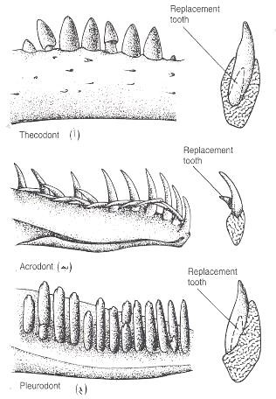
Thecodont الاتصال الغمدي
Acrodont الاتصال الطرفي
Pleurodont الاتصال الجانبي

Slide 11
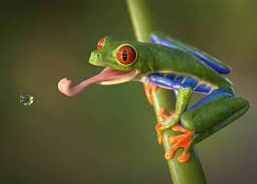
البرمائيات
الفم واسع وزاويته تمتد حتى منطقة تمفصل الفكوك
أولا : الغدد اللعابية
تكون أفضل نموا مما في الأسماك وهي :
1- الغدد بين الفكية Intermaxillary gland (تنعدم في البرمائيات اللاطرفية )
2- البلعومية Pharyngeal gland ( توجد في الضفادع والعلاجيم )
3- الغدد اللسانية Lingual gland
تقوم بافراز المخاط لإعطاء اللسان خاصية اللزوجة لمسك الفريسة + انزيم اللعابين Ptyaline الذي يساعد في عملية الهضم وتكون الغدد المخاطية هي الغدد الوحيدة الموجودة في البرمائيات المائية

Slide 12
ثانيا : الاسنان في البرمائيات
طرفية الارتباط Acrodont ومتجانسة Homodont ومتعددة المجموعة السنية Polyphyodont وتكون على نوعان
1- اسنان فكية توجد على عظام الفكوك (توجد على الفك العلوي فقط وهي اسنان صغيره مدببة تستخدم للمضغ ) .
2- اسنان ميكعية Vomer توجد في سقف الفم وتستخدم لمنع هروب الفريسة.
ثالثا : اللسان
اللسان جيد النمو مقارنه بالأسماك كون التغذية بالحيوانات الأرضية يحتاج ان يرطب ويمضغ ومع ذلك يظهر تباين:
1- عديمة اللسان Aglossal Tongue
2- لسان جيد النمو في الضفادع والعلاجيم ومرتبط بحافة الفك وملتف الى الوراء في الجوف الفمي في حالة الراحة.

Slide 13
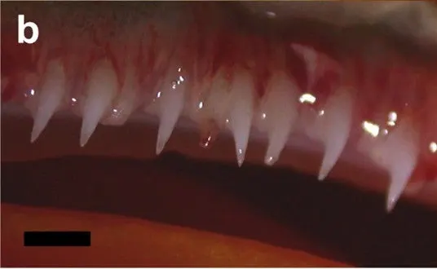
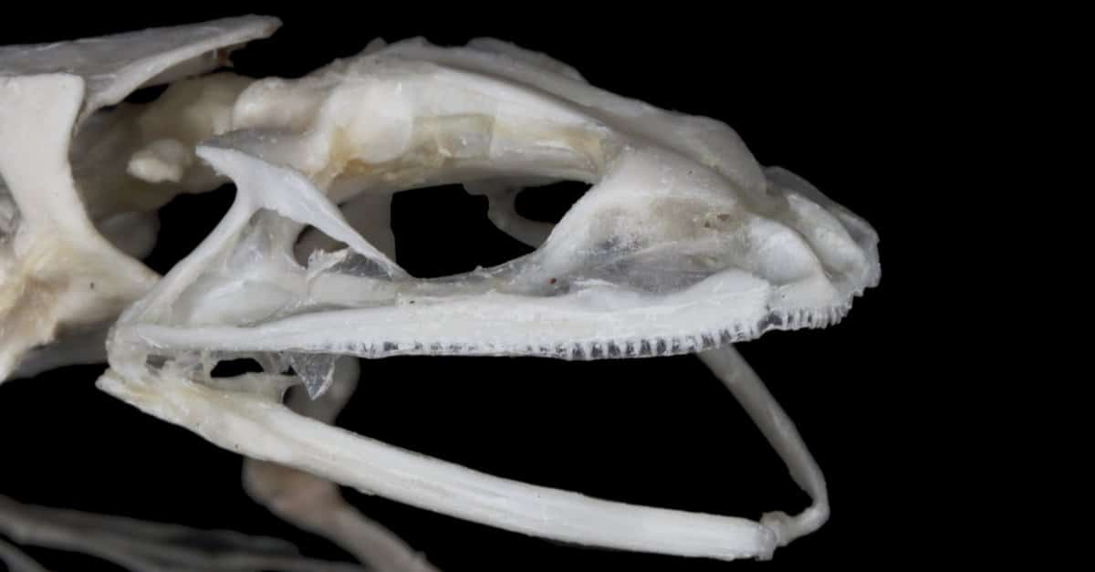

Slide 14
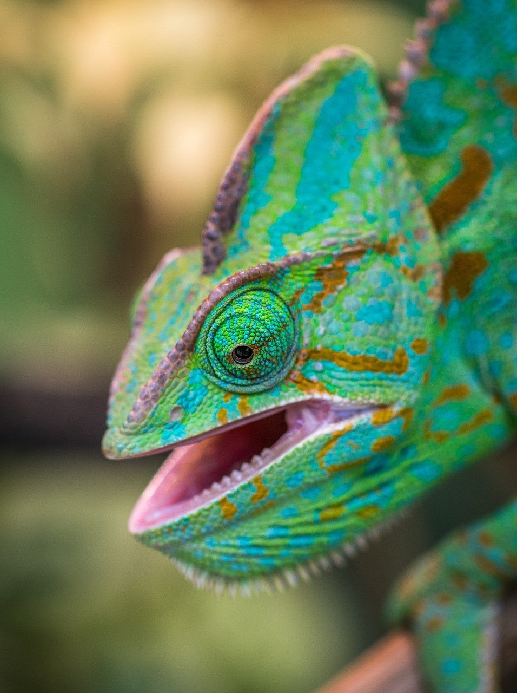
الزواحف
الفم واسع وزاويته تمتد حتى منطقة تمفصل الفكوك والغدد الفمية أكثر تميزا أكثر مما هي علية في البرمائيات وهي :
1- غدد مخاطية Mucous gland
2- غدد لسانية Lingual gland
3- غدد حنكية Palatin gland
4- غدد قبل الفكية Premaxillary gland
5- شفوية علوية Supralabial gland
6- شفوية سفلى Infralabial gland
7- غدد سمية Venom gland وهي غدد شفوية متحورة توجد في الافاعي السامة والعضايا من جنس Heloderma وتفتح قناة كل غدة في تجويف ناب السم وتكون المادة السمية اما :
حالة للدم Hemolytic كما في الحية Pit_ vipers .
ذات تأثير سام للاعصاب Neurotoxic كما في الكوبرا والحيات البحرية .
ذات تأثير على الدم والاعصاب معا كما في الوحش جيلا Gila monster

Slide 15
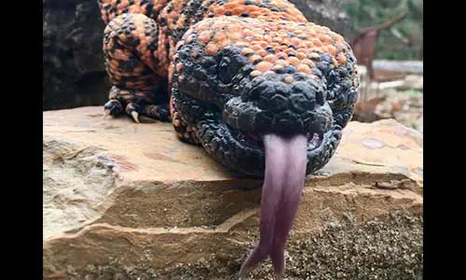
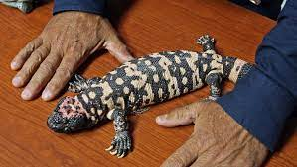
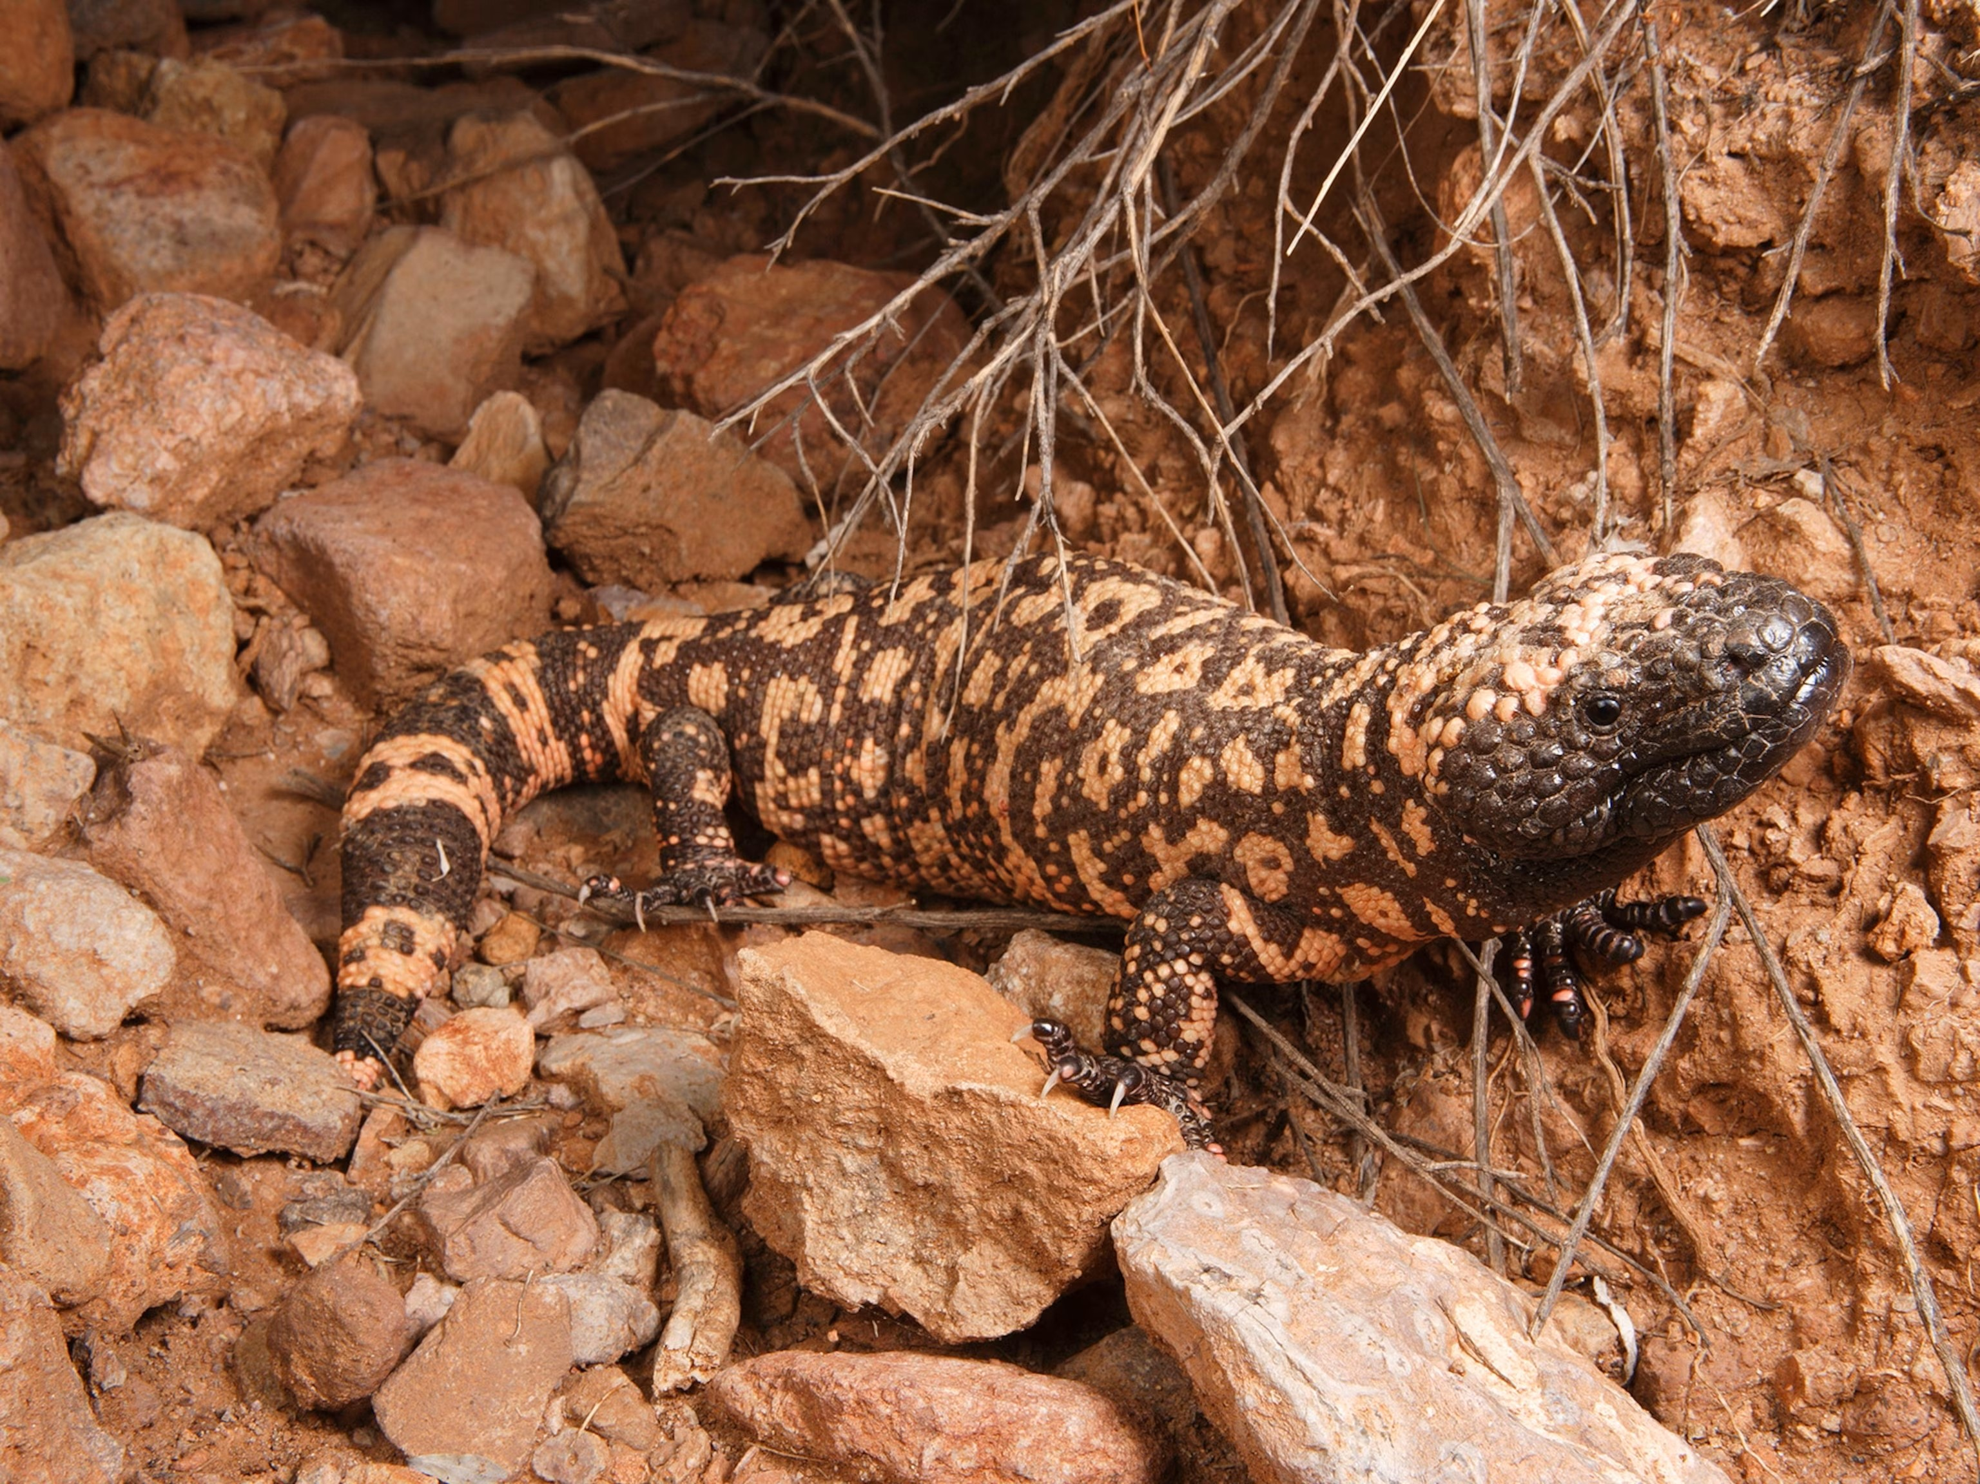
Gila monster

Slide 16
اللسان في الزواحف
اللسان في الحرشفيات جيد النمو ومتحرك وفي الافاعي يمتلك الفك العلوي شق او حز يسمح بخروج اللسان حتى وان كان الفم مغلقا.
في السلاحف والتماسيح يكون مثبت في قاع التجويف ولا يمكن مده.
الاسنان (متعددة المجموعة السنية Polyphyodont)
1-تتباين الاسنان بشكل كبير في الزواحف فتكون عديمة الاسنان كما في السلاحف Horny beak
2-التماسيح غمدية الاتصال .Thecodont
3-رتبة الحرشفيات من نوع جانية الارتباط Pleurodont .
4-تمتلك بعض الافاعي والعظايا سنا عاجيا انتقاليا في الفك العلوي (سن البيض Egg tooth ) او يسمى سن الفقس Hatching tooth .

Slide 17
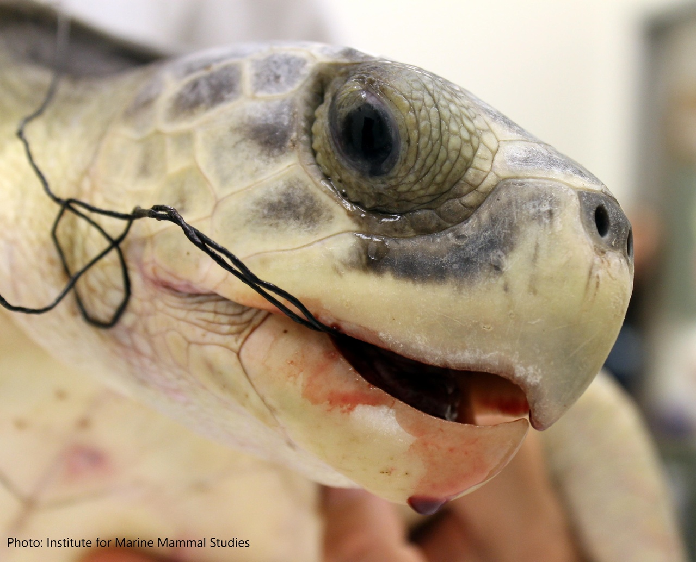
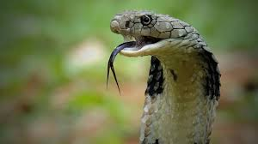

Slide 18
الطيور
الفم في الطيور يحدد بالمناقير تنمو على الفكين العلوي والسفلي
الغدد
الغدد في الطيور تكون قليلة لأنها تقوم بابتلاع الطعام بدرجة عالية من الصلابة + انزيم التايلين Ptyaline الذي يحلل النشويات الى سكريات ثنائية وكما تساعد في مسك الحشرات وغدد فمية تسمى Cementing gland تنتج مادة لاصقة تستخدم لبناء العش ( طائر السنونو )
الاسنان
الاسنان مفقودة في الطيور الحديثة
اسنان متقرنة تظهر في أدوار النمو الأولى تسمى اسنان الفقس Egg teeth تستخدم لكسر قشرة البيضة.

Slide 19
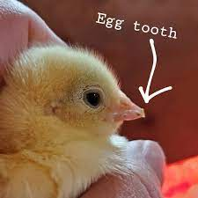
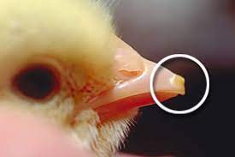

Slide 20
اللسان في الطيور
يخلو من العضلات الداخلية ويغطي بطبقة متقرنة
1- اللسان يكون طويل وملتوي اثناء الراحة طائر نقار الخشب .
2- متثخن في الدجاجيات .
3- مشطور او متفرع كما في بعض الطيور.
4- يكون اشبة بالفرشاة Sap-sucking .
5- في الببغاء يكون سميك بسبب وجود الشحوم والاوعية الدموية والغدد
تعتمد حركة اللسان على تغيير وضع القوس اللامي الي يستند علية اللسان .

Slide 21
اللبائن
الفم في اللبائن محاط بالشفاه وظيفتها هي :1- تحديد حجم فتحة الفم 2- مسك الطعام 3- حفظه داخل الفم اثناء المضغ. 4- تساعد الشفاه في الرضاعة .
الغدد الفمية
تكون الغدد الفمية في اللبائن الأفضل نموا على الاطلاق وتصنف على أساس الافراز الى (مصلية ومخاطية ومختلطة ) وتكون على أنواع وهي غدد شفوية - لسانية – نكفية – فكية - تحت فكية - تحت لسانية – دمعية – والغدد الرحوية Molar (الضرسية ).
اللسان
يكون اللسان أفضل نموا وقابل للحركة كونه مجهر بالعضلات جيدة النمو تترتب اليافها في ثلاث مستويات ولسان اكل النمل أفضلها نموا بينما لسان الحيتان غير نامي كما في الأسماك.

Slide 22
استخدامات اللسان في الفقريات المختلفة
1- المسك في المجترات.
2- لطع السوائل والمحافظة على درجة حرارة الجسم في الكلاب.
3- تنظيف الجسم في القطط .
4- النطق في الانسان .
ويحمل لسان اللبائن وخلافا للفقريات الأخرى حليمات مختلفة بعضها ذوقية Gustatory وهي:
الحليمات الفطرية Fungiform ، الورقية Foliate ، المسورة او المخندقة Circumvallate
وقد تكون ميكانيكية Mechanical وهذه نوعين وهي الخيطية Filiform ( في المجترات والقطط ) .
والعدسية او مزدوجة الوجهين Lenticular Papillae وهذه تمنع انزلاق الطعام من اللسان .

Slide 23
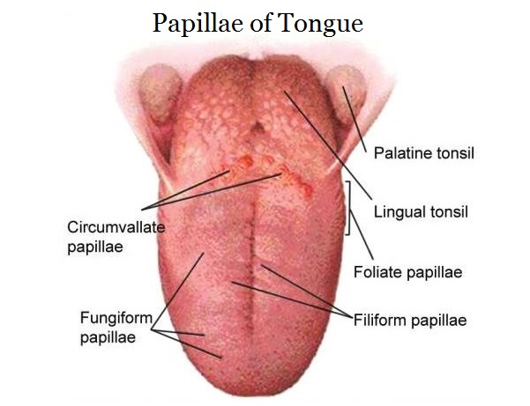

Slide 24
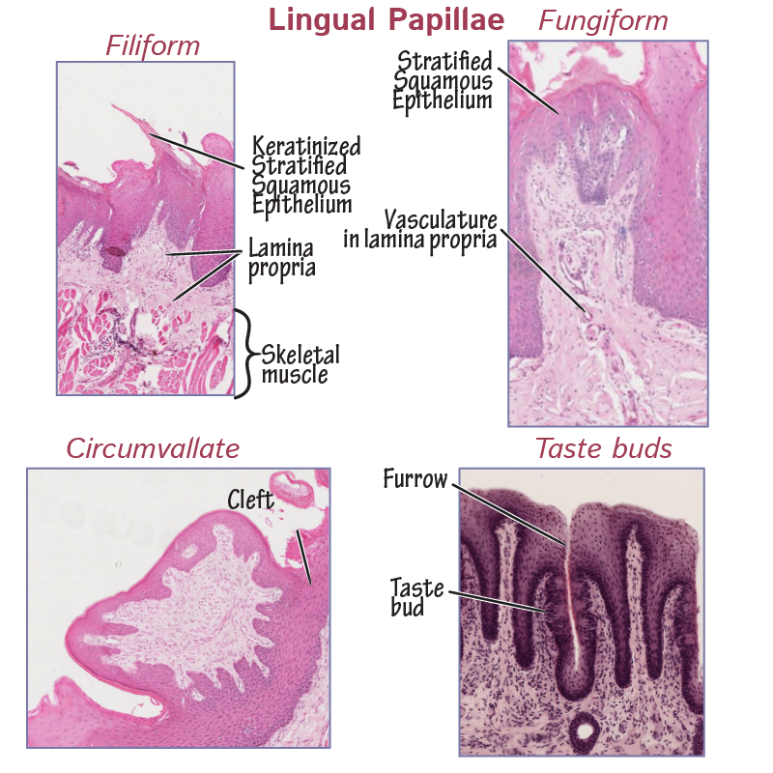

Slide 25
الاسنان
الاسنان في اللبائن نامية بشكل جيد وموجوده على الفكين وقد تكون معدومة في جميع مراحل الحياة كما في اكل النمل او قد تكون ضعيفة النمو بشرية الأصل كما في منقار البط المدرع او معدومة كما في حوت البالين .
وتكون ثنائية المجموعة السنية Diphyodont وغير متجانسة Heterodont وغمدية الاتصال Thecodont .
توجد الاسنان على العظام الفكية وتكون على أربعة أنواع هي :
القواطع Incisor ، الانياب Canine ، الضواحك Premolars ، الطواحن Molars .
وهناك صيغة سنية Dental Formula لكل حيوان لبون ويعبر عنها بالشكل الاتي :
مثلا الانسان = ، الفأر = ، الحصان = × 2
ق . ن . ض . ط .
× 2
الصيغة السنية =
ق . ن . ض . ط .
3.4.1.3
3.0.0.1
3.2.1.2
× 2
× 2
3.4.1.3
3.0.0.1
3.2.1.2

Slide 26
ثانيا : البلعوم Pharynx
البلعوم وهو الجزء الأول من القناة الهضمية الذي يبطن بالأديم الباطن Endoderm ويمثل حلقة وصل بين التجويف الفمي والمريء وهو يساعد في تأدية وظيفتي الهضم والتنفس .
الهضم لان جدرانه مجهزه بعضلات تكون مسؤوله عن البلع . التنفس لان الشقوق الخيشومية والخياشيم والتراكيب الأخرى التي تلعب دورا في التنفس تشتق من جدران البلعوم .
دائرية الفم
البلعوم عبارة عن ممرين ممر علوي وهو المريء (تغذية ) وسفلي (أنبوب تنفسي )التي تكون نهايته الخلفية مغلقة والنهاية الامامية تحرسها تركيب يسمى الشراع Velum يستخدم او يسمح بمرور الماء المستخدم في التنفس باتجاه واحد ويمنع عودته بالاتجاه المعاكس .

Slide 27
الأسماك الغضروفية
البلعوم واسع نسبيا وتفتح على جانبية الفتحات الخيشومية الداخلية الزوج الأول يسمى الخيشوم الاثري Spiracle) ) وهو عبارة عن شق خيشومي أثرى يفتح في الجهة الظهرية ويحوي طية من غشاء مخاطي مماثل في تركيبة للخيوط الخيشومية Gill filament اما الباقي من الأزواج الخيشومية فهو 5 ازواج تفتح على الجانبين في الكواسج او القروش Sharks
تفتح على السطح البطني في القوابع Batoida
الأسماك العظمية
البلعوم أيضا كيس متسع تقع على جانبية الغرف الخيشومية التي تحوي الاقواس الخيشومية المؤلفة من خيوط خيشومية للتبادل الغازي وامشاط خيشومية Gill Rackers للتصفية ، وهناك تحورات للبلعوم كما في العائلة الشبوطية Cyprinidae اذ يحوي البلعوم اسنان بلعومية لتقطيع الطعام وبلعه وفي اسماك أخرى تحوي جيوب بلعومية لجمع الهائمات الحيوانية والنباتية .

Slide 28
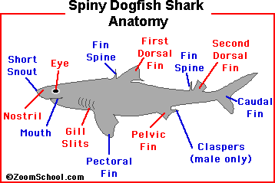

Slide 29
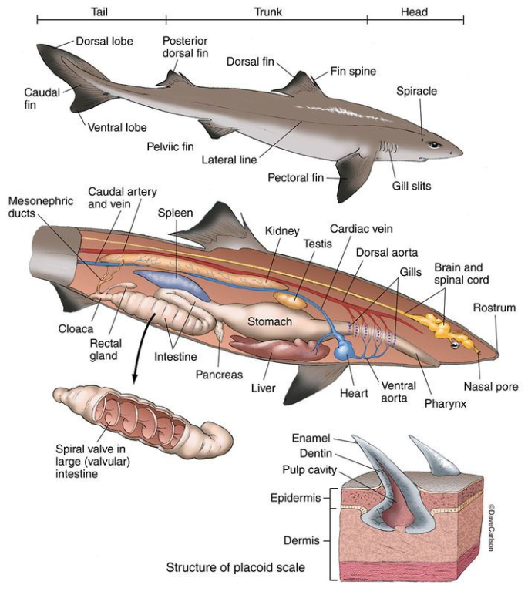

Slide 30
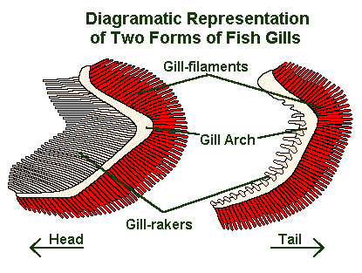
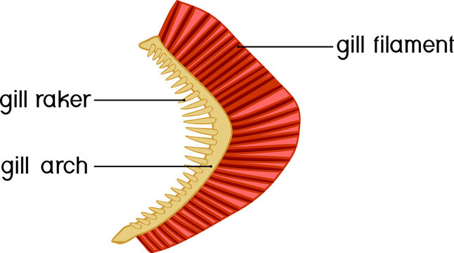

Slide 31
رباعية الاقدام (برمائيات ، زواحف ، طيور، لبائن ) حدث اختزال كبير في طول البلعوم بسبب ظهور الرئات والانتقال من الحياة المائية الى الحياة البرية وأصبحت وظيفة البلعوم نقل الغذاء الى المريء.
المريء Oesophagus
هو الجزء الذي يلي البلعوم وقاعدته ثابته وهي طول المريء يتناسب مع طول العنق.
دائرية الفم / قناة مستقيمة ضيقة ظهرية الموقع تربط بين الفم والامعاء.
الأسماك / المريء قصير جدا لان عنقها قصير وهو مبطن بنسيج ظهاري مطبق حرشفي. الأسماك الغضروفية / يحوي المريء على حليمات عضلية متجهة باتجاه المعدة لتكسير الفريسة وأيضا لمنع رجوعها بالاتجاه المعاكس لان كلب البحر يبتلع الفرائس .
س/ علل يحوي المريء في الأسماك الغضروفية على حليمات عضلية متجهة الى المعدة ؟

Slide 32
الأسماك العظمية / في اسماك المياه العذبة يحوي المريء على عدد كبير من الخلايا المخاطية . وفي طرفية التعظم يكون مهدب ومحاط بعاصره، او قد يحوي المريء طيات طولية لابتلاع كمية أكبر من الغذاء.
البرمائيات / المريء في البرمائيات عباره عن أنبوب عضلي قصير نسبيا يفصله عن المعدة عضله عاصره ويبطن بنسيج ظهاري مهدب خلاياه في الطبقة المخاطية Mucosa تكون غدية تفرز انزيمات محلله (لان غذاءها رطب ).
الزواحف / المريء أنبوب عضلي طويل نسبيا،
زواحف غذائها طري سلاحف غذائها جاف الافاعي
منطقه خازنه للفريسة اثناء الهضم المعدي ، وفي الافاعي اكلات البيض يستند المريء على الجدار الظهري للعمود الفقري لتوفير سطح قوي لتكسير القشره
يكون متقرن ويحوي حليمات متجهة نحو الخلف لتحطيم الغذاء
بطانة مهدبه ذات طبيعة افرازية

Slide 33
الطيور/ المريء طويل نسبيا مقارنة بغيرها من الفقريات بسبب طول العنق
وهو ينقسم الى جزئين 1- انبوبي
2- حوصلة Crop وهي تركيب غشائي ذو جدار مطاطي رقيق لخزن وترطيب الحبوب لذلك أفضل نمو للحوصلة هو في الطيور اكلة الحبوب. كما يقوم المريء بإنتاج ما يعرف بلبن الحمام الناتج من انحلال خلايا النسيج الظهاري المبطن للحوصلة تحت سيطرة هرمونية هرمون البرولاكتين Prolactin المفرز من الفص الامامي للغدة النخامية لذلك فالغدد الحوصلية ليست غدد لكنها تراكيب مكونه للخلايا.
اللبائن
أنبوب عضلي ضيق يمتد على طول العنق ليخترق الحجاب الحاجز (Diaphragm ) ليصل للمعدة (اطول مريء زرافة) او في الانسان ( 22-25 سم (.

Slide 34
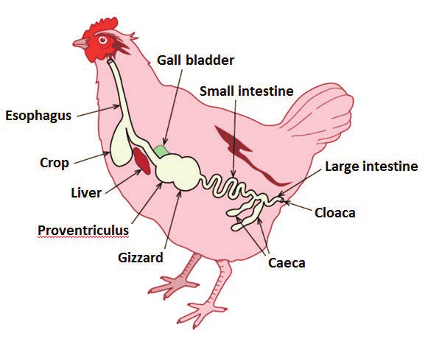
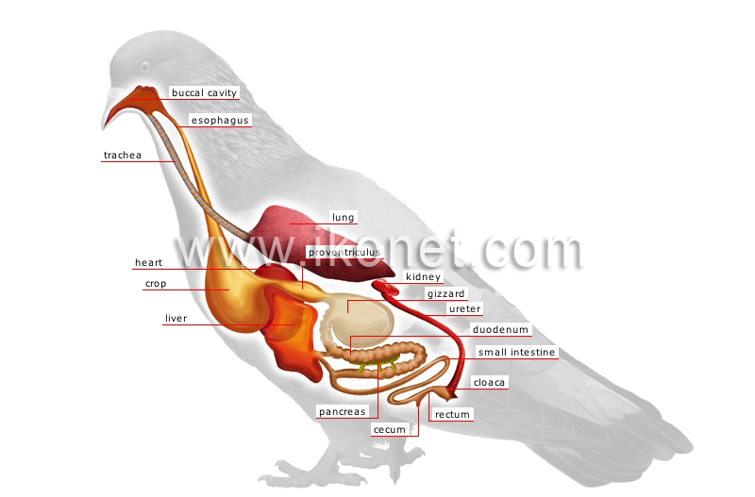

Slide 35
المعدة Stomach تركيب عضلي كيسي الشكل ذو بطانة ظهارية ذات طيات ذو خلايا فارزه للمخاط شكل المعدة يتناسب مع شكل الجسم
دائرية الفم / تفتقد الى المعدة الحقيقية
الأسماك / المسخيات Chimaeras) ) والاسماك الرئوية Lung fish والعديد من الأسماك طرفية التعظم Teleostei تكون فاقده للمعدة
Ptromyzoniformes الجلكيات (اللامبري ) توسع عند نهاية المريء وتعد بداية لتكوين المعدة في الفقريات
الجرثيات Myxiniformes المنطقة المحصورة بين المعي الامامي والخلفي ذات الياف عضلية تميزها عن الأمعاء.

Slide 36
في الأسماك الغضروفية (صفيحية الخياشم والتي تضم رتبة الاشلاق والقوابع تكون المعدة بشكل حرف (ل) بالعربي او حرف (U ) بالانكليزي ومكونة من جزءين الجزء الامامي كبير ويسمى بالفؤادي Cardiac وهو ذو بطانة حاوية حليمات عضلية متجه الى الخلف والجزء الاخر يسمى بالبوابي Pyloric وهو قصير وضيق ويوجد تخصر في نهاية هذا الجزء يفصله عن الأمعاء كما هذا التخصر يحوي عضلة بوابية Pyloric Sphincter ، وقد تتسع معدة بعض اسماك أعماق البحار بحيث تستوعب فريسة أكبر من حجمها .
اما في الأسماك العظمية قد تكون سميكة وعلى شكل قانصة كما في اسماك العائلة Mugilidae أمثال سمك الخشني (أبو خريزه Liza abu) او قد تكون مشابه لمعدة صفيحية الخياشم من حيث التركيب والوظيفة وقد يكون الجزء البوابي مختزلا بدرجة كبيرة
وفي العديد من الأسماك طرفية التعظم تكون المنطقة البوابية على شكل جيوب او انابيب مغلقة النهاية وتسمى بالاعاور البوابية Pyloric Cacceca ذات اعداد متباينة تفرز عصيرا هاضما .
في اسماك مقوسة الزعانف Amia ومتعددة الزعانف Polypterusتظهر المعدة الفؤادية استطالة مكونه تركيبا يسمى بالاعور Caecum

Slide 37
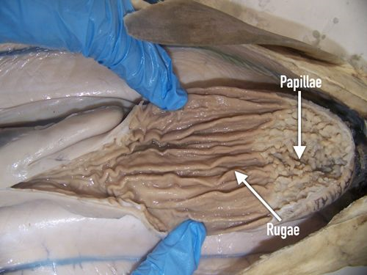
المعدة Stomach

Slide 38
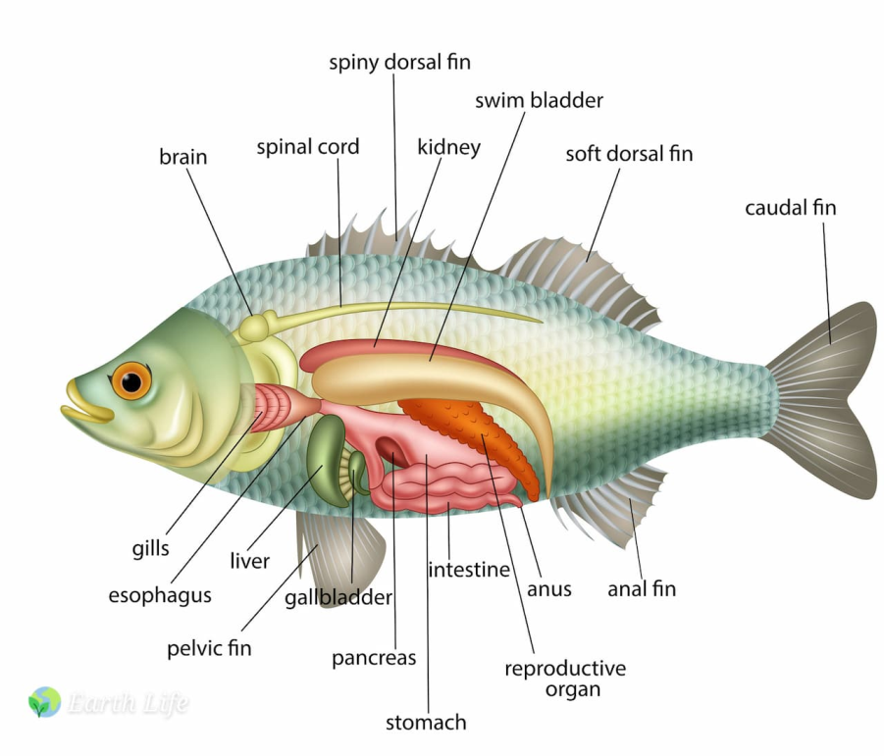
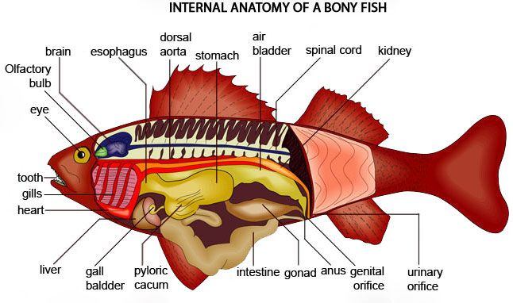

Slide 39
البرمائيات / يتباين شكل المعدة باختلاف شكل الجسم وتمتاز بجدارها الرقيق الذي يحتوي على طبقة غدية مخاطية وغلاف عضلي .
مغزلية متسعه النهاية الفؤادية وضيقة النهاية البوابية كما في الضفادع والعلاجيم
المعدة انبوبية مستقيمه في السلمندرات
الزواحف / يتباين شكلها باختلاف شكل الجسم وتحدد المعدة بقسمين الأول قاع المعدة Fundus او الجزء الأساسي والجزء الاخر هو الجزء البوابي Pars pylorica
الافاعي والسحالي تكون المعدة متطاولة بحيث يصعب تميزها عن المريء في بعض الافاعي وتكون العصارات المعدية ذات كفاءة مذهلة بحيث لا تترك أي إثر للفريسة في غائطها .
التماسيح تكون المعدة على شكل قانصة.

Slide 40
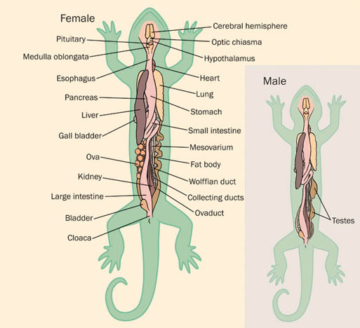
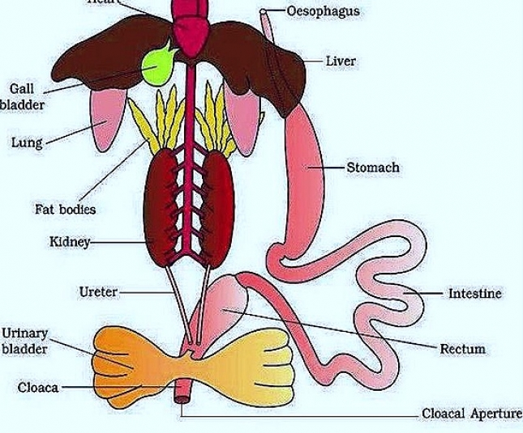

Slide 41
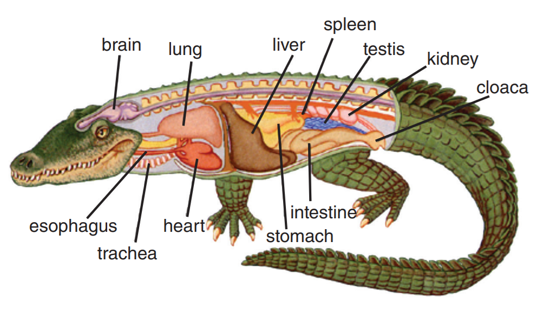
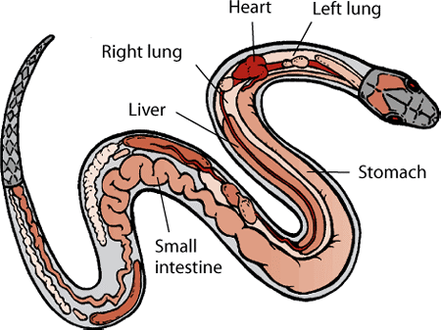
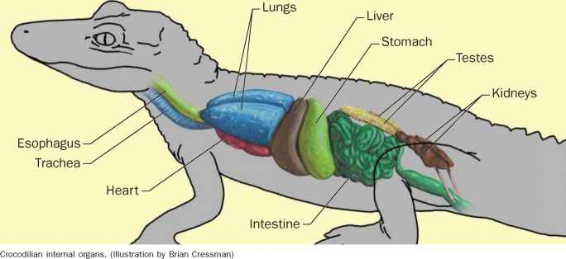

Slide 42
الطيور / تكون المعدة مكونة من جزئين
الجزء الأول : غدي Glandular او المعدة الامامية Proventriculus تفرز انزيمات هاضمة ( العصير المعوي ) وأفضل نمو لها في الطيور الجارحة.
الجزء الثاني : عضلي Muscular او القانصة Gizzard وهي تركيب عضلي مبطن بمادة متقرنة وأفضل نمو لها في الطيور اكلة الحبوب (طحن الحبوب ) + خزن الطعام وهضمه + مرشحة للأجزاء الغير مهضومة تماما.
الطيور المائية مثل البجع اللقالق والبطريق توجد حجره إضافية تعمل كمرشح للغذاء من المحتوئ المائي العالي تدعئ بالمعدة البوابية Pyloric stomach

Slide 43
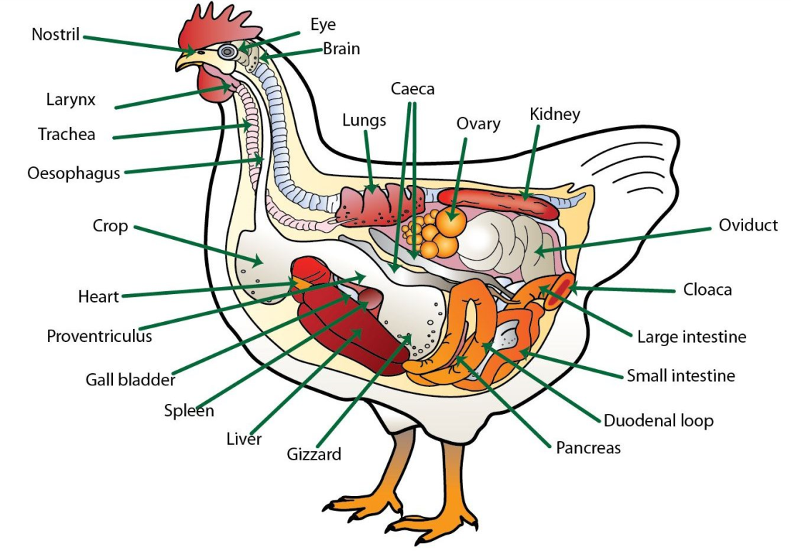
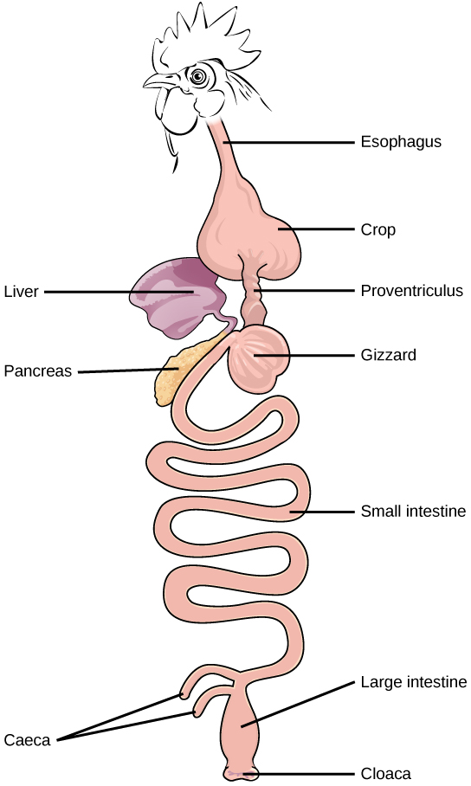

Slide 44
اللبائن
حقيقية غدية
غير حقيقية غير غدية
1- أحادية المسلك (لبائن أولية ) المعدة بشكل تركيب كيسي لخزن الطعام فقط لان بطانتها نسيج ظهاري حرشفي مطبق غير متقرن يفتقد للغدد الهاضمة
2- لبائن اكلة اللحوم معدة حقيقية غدية .
3- لبائن اكلة الأعشاب ( المجترات Ruminants) معدة غدية إضافة الى أجزاء غير غدية .
معدة المجترات (4 ردهات )
1- الكرش Rumen يعاني فيها الطعام تخمر بكتيري بفضل البكتريا والابتدائيات المحطمة للسيليلوز + خزنه .
2- الشبكية او القلنسوه Reticulum تركيب إضافي يعود الغذاء بواسطته الى الفم مره أخرى ليمضغ من جديد.
3- القبة Omasum مرشحة للغذاء الداخل للمعدة الحقيقية للجزء الذي يليه (تكون مفقودة في الجمل ).
4- المنفحة Abomasum معدة حقيقية تحوي غددا هضمية.

Slide 45
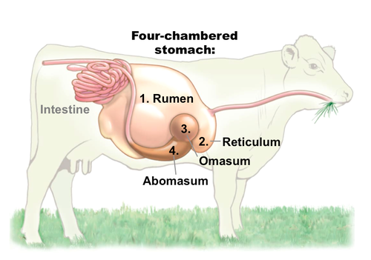
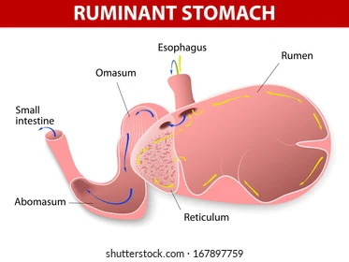
Water cell : تراكيب تفتح الى تجويف الكرش والشبكية في معدة الجمل تحاط بعضلات عاصره كان يعتقد سابقا ان هذه الخلايا تخزن الماء وهو سبب تحمل الجمل للعطش الا انه ثبت فيما بعد ان الماء في هذه الخلايا ناتج عن العمليات الايضية .
Cecum في الارانب (اكلة الأعشاب ) متطاول حاوي بكتريا تهضم المادة النباتية .

Slide 46
الأمعاء Intestine هو الجزء الذي يلي المعدة ويتم فيها عملية الهضم والامتصاص بمساعدة افرازات الكبد والبنكرياس التي تعمل على تخفيف الكتلة الغذائية واستئناف الهضم النهائي، ويتكون من جزئين : 1- الأمعاء الدقيقة Small intestine هضم وامتصاص . 2- الأمعاء الغليظة Large intestine امتصاص الماء والاملاح وطرح الفضلات.
دائرية الفم
الأمعاء غير متميزة الى امعاء دقيقة وغليظة وتكون بشكل أنبوب قصير ومستقيم يتسع في المؤخرة ليكون المستقيمrectum الذي يفتح من خلال المخرج الواقع في المجمع وتوجد على طول الأمعاء طية طولية تسمى Typhlosoleتمثل بداية لتكوين الصمام الحلزوني spiral valve ( الذي يكون هنا بدائيا) والذي يعمل على زيادة المساحة السطحية للامتصاص .

Slide 47
الأسماك الغضروفية
امعاء دقيقة تتألف من 1- الاثني عشر Duodenum وهو أنبوب قصير
2- اللفائفي Ileum أنبوب واسع يحوي صمام حلزوني Spiral valve) ) يزيد المساحة السطحية للامتصاص.
الأمعاء قصيرة لان تغذيتها حيوانية
الأسماك العظمية
Rectal gland غدة المستقيم تركيب إصبعي الشكل يفتح الى الأمعاء ويكون مسؤولا عن ابراز كميات كبيرة من كلوريد الصوديوم من الدم وتوجد هذه الغدة في الكواسج عدا الكواسج الموجودة في بحيرة نيكاراكوا لعدم الحاجة اليها.
امعاء غليظة تتمثل فقط بالمستقيم Rectum ينتهي عند المخرج الذي يفتح في منطقة المجمع
امعاء طويلة وملتفة في الأسماك نباتية التغذية
امعاء قصيرة في الأسماك اكلة اللحوم
توجد فتحة مخرج مستقلة عكس الغضروفية
Pyloric caecae اعاور بوابية هي تراكيب اصبعية الشكل توجد عند منطقة اتصال المعدة البوابية بالأمعاء يتراوح عددها بين 1-100 يعتقد انها تفرز انزيمات هاضمة

Slide 48
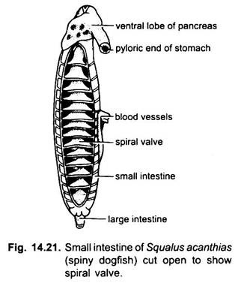

Slide 49
البرمائيات تظهر البرمائيات تباينا كبيرا ضمن المجاميع المختلفة .
1-البرمائيات عديمة الاقدام الأمعاء الدقيقة غير متميزة عن الغليظة
2-البرمائيات المذنبة (السلمندرات ) الأمعاء الدقيقة طويلة وملتفة
الغليظة قصيرة ومستقيمة واكثر اتساعا من الأمعاء الدقيقة
3-اللاذيليات (ضفادع وعلاجيم ) الأمعاء الدقيقة طويلة وملتفة تظهر فيها الزغابات لأول مرة
الأمعاء الغليظة أطول مما هو علية في السلمندرات وكذلك اكثر اتساعا من الأمعاء الدقيقة
ملاحظة : امعاء اليرقات أطول مما هو علية في البالغات
غدد برونر Brunners gland هي غدد انبوبية مركبة في طبقة ال Submucosa ينتج مخاط حاوي بيكاربونات لحماية الاثنى عشر من كيموس المعدة بالإضافة الى تنشيط الانزيمات المعوية وتليين جدار الأمعاء . تقوم الأمعاء بإنجاز الجزء الأساسي من الهضم فهي تماثل السلويات .

Slide 50
الزواحف (امعاء الزواحف هي أطول مما في المجاميع الأوطأ)
سلاحف امعاء دقيقة طويلة بطانتها مطبقة متقرنة.
افاعي امعائها قصيره بطانتها بسيطة لأنها غدية
بقية الزواحف (تماسيح ) معتدلة الالتفاف يتراوح طولها بين 0.5 – 2 طول الجسم
الأمعاء الغليظة في الزواحف تقسم الى قولون Colonومستقيم Rectum وتكون أوسع قطرا من الأمعاء الدقيقة وتفتح في منطقة المجمع.
يفصل بين الأمعاء الدقيقة والغليظة صمام لفائفي قولوني Ileo- Colic Valve

Slide 51
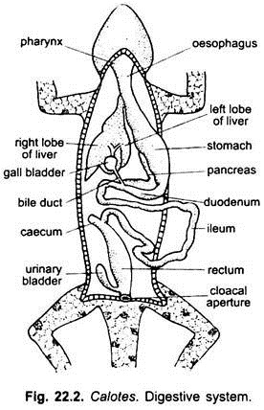
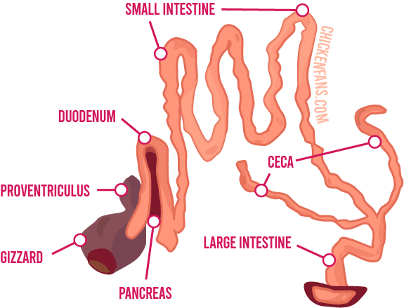

Slide 52
الطيور (الأمعاء طويلة وكثيرة الالتفاف )
اثنى عشري Duodenum يكون بشكل حرف U ضيق القطر
الأمعاء الدقيقة صائم Jujenum
اللفائفي Ileum
الأمعاء الغليظة مستقيم Rectum(قصيرة ومستقيمة وقطرها اضيق من الأمعاء الدقيقة )
بين الدقيقة والغليظة توجد اعاور المستقيم Rectal Caecae وتكون على أربعة أنواع
اثري عديم الوظيفة Vestigal function less او مفقودة كما البطريق والصقر
ظهاري لمفاوي Lymphoepithelium
ذو طبقة هضمية كما في العصفوريات
بدائي Primitive جيد التكوين رقيق الجدران في الاوز والطيور الغطاسة
متوسع Enlarge يحوي كمية كبيرة من النسيج اللمفاوي يلعب دورا في هضم السليلوز في الدجاجيات

Slide 53
ملاحظة : المجمع في الطيور ذو ردب ظهري يدعى (Cloacal Bursa ) يعمل على تكوين الاجسام المضادة وهو ذو نسيج ظهاري لمفاوي (يعد جزء من الجهاز المناعي )
اللبائن
أثني عشر (زغابات اعداد هائلة + خبايا ليبركون Crypts of lieberkuhn
وتستقبل المادة الصفراء وافرازات البنكرياس)
الأمعاء الدقيقة صائم (عدد اقل من الزغابات)
لفائفي (عقيدات لمفاوية متجمعة او منتشرة بقع باير Peyrs patch) وجود زغابات أيضا .
الأمعاء في اكلة الأعشاب طويلة قد يصل طولها 20-25 مرة طول الجسم كما في شفعية الاظلاف
الأمعاء في اللبائن اكلة الحشرات واللحوم تكون أقصر ويتراوح طولها 2-6 مرات طول الجسم

Slide 54
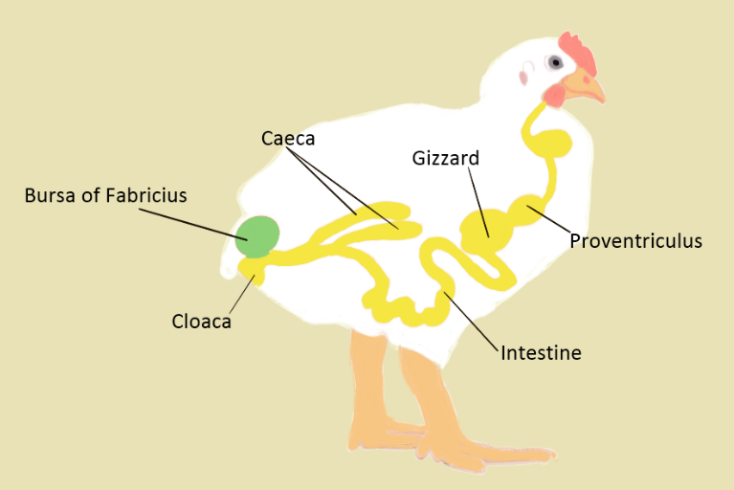
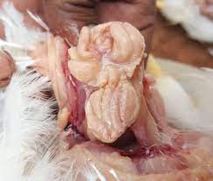

Slide 55
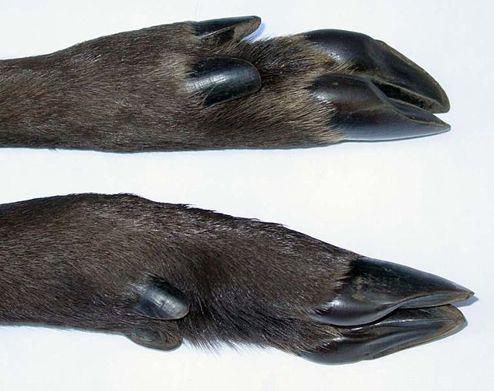
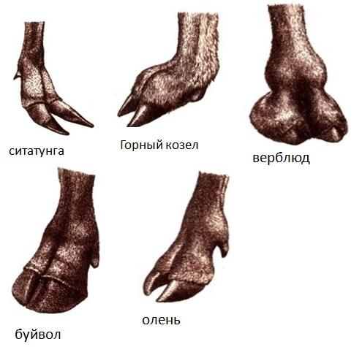

Slide 56
قولون Colon وللقولون توسع بسمى ب اعور Caecum
امعاء غليظة (قد يفتقد في الحيتان عديمة الاسنان وكبير في القوارض، وفي الانسان حاوي
ردب ضيق يسمى الزائدة الدودية (Vermiform Appendix
مستقيم ) Rectum طرح الفضلات)
وبين اللفائفي والقولون صمام لفائفي قولوني (Ileo-Colic Valve )
Coprophagy حيوانات تقوم بأكل فضلاتها مثل الارانب والقوارض البرية مما يعني مرورها ثانية عبر التأثير المعوي البكتيري للحصول على فيتامينات منتجة من قبل بكتريا الأعور .

Slide 57
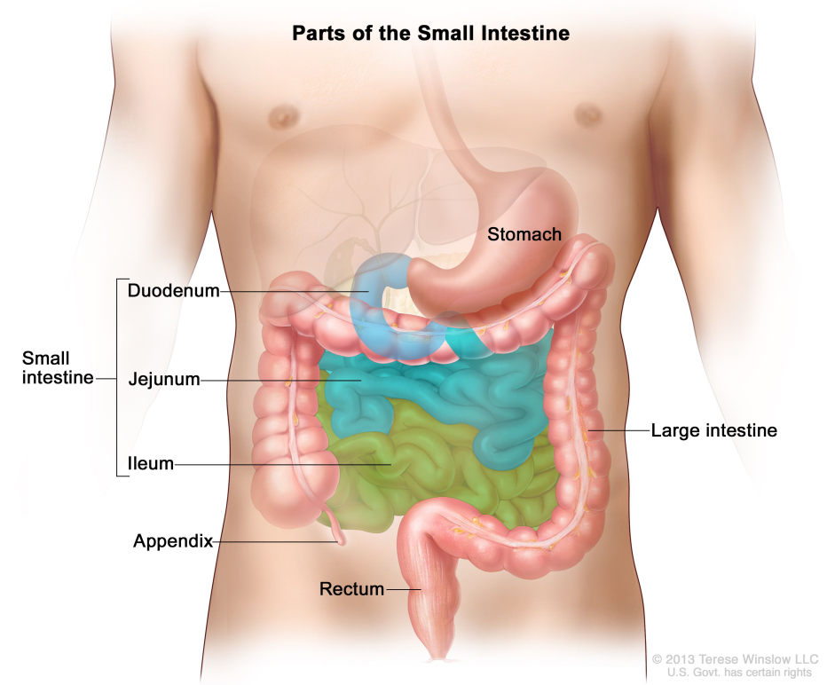
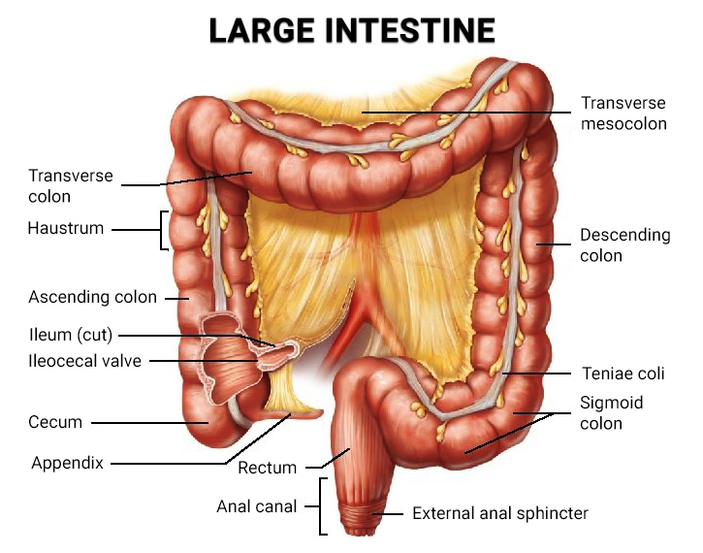

Slide 58
الغدد الهضمية Digestive Gland
الكبد liver أكبر غدة في الجسم ومن اهم وظائفها
خزن نحاس وحديد وتصنيع Vitamin A
تصنيع الصفراء لهضم الدهون
تحويل الاحماض الامينية الى امونيا + CO2 ويوريا تطرح للخارج عن طريق الكلى
يحول السكر الزائد الى كلايكوجين حيواني يتحرر عند انخفاض تركيزه في الدم
تكوين كريات الدم الحمر في الاجنة والأطفال بالمساعدة مع الطحال
خلايا تحفز الالتهامية

Slide 59
دائرية الفم
الجلكيات/ يتكون الكبد في اللامبري من فص واحد يحيط نهايته الامامية بغلاف القلب pericardium وكيس الصفراء موجود في اليرقات ويختفي عند البلوغ.
الجرثيات/ يتكون من فصين الخلفي أكبر من الامامي.
الأسماك الغضروفية
الكبد عباره عن فصيين كبيرين ايمن وأيسر وقد ينقسمان والفص الأيمن أكبر من الايسر الحاوي على كيس الصفراء (تنعدم الصفراء في الكواسج).
الأسماك العظمية
الكبد أصغر مما في الغضروفية مكون من فصين والايسر أكبر يستقر فيه كيس الصفراء ويظهر تباينا ضمن الأنواع المختلفة.

Slide 60
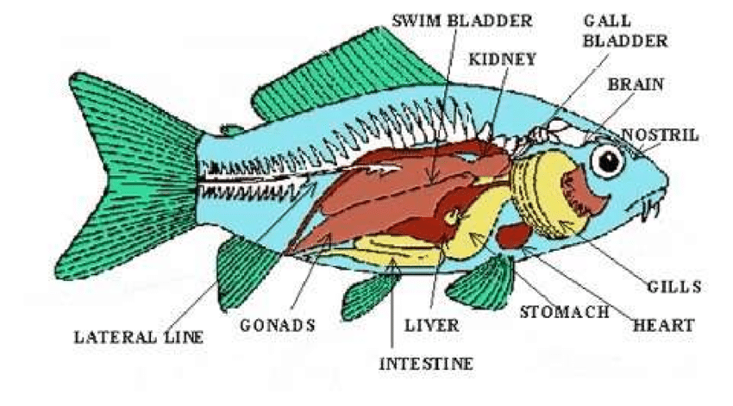

Slide 61
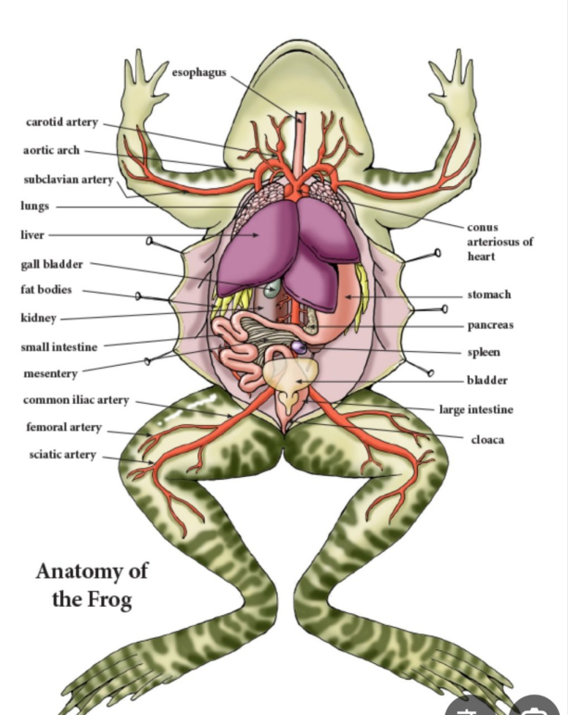
البرمائيات
الكبد كبير الحجم يتألف من فصين أيمن وأيسر وتفصص ثانوي وكيس
صفراء موجود في الفص المركزي.
الزواحف
الكبد طويل ومؤلف من فص واحد وكيس الصفراء موجود.
الطيور
الكبد عباره عن فصين او أكثر كيس الصفراء مفقود في الحمام
وموجود في الدجاج .
اللبائن
الكبد مؤلف من فصين وكل فص يقسم الى فصوص ثانوية كيس الصفراء موجود في غالبيتها ومفقود في بعض الأنواع مثل الغزال، السنجاب، والجرذ والحصان.

Slide 63
البنكرياس Pancreas
وتمثل الغدة الهضمية الكبيرة الثانية الملحقة بالجهاز الهضمي
دائرية الفم
الجلكيات / في اللامبري يتمثل البنكرياس بنسيج يوجد ضمن نسيج الكبد.
الجرثيات / البنكرياس في اليرقات يكون بشكل حويصلات ضمن ال Submucusa للجزء الامامي للأمعاء. وفي الجرث البالغ فهناك بنكرياس صغيرة محاطة بمحفظة قرب دخول القناة الصفراوية الى الامعاء.
الأسماك الغضروفية / فص ظهري أسطواني بين المعدة البوابية واللفائفي
فص بطني قرصي الشكل بين المعدة البوابية والاثنى عشر
الأسماك العظمية /
النسيج البنكرياسي منتشر ضمن الجدار المعوي ويصعب تشخيصه .

Slide 64
البرمائيات / لها بنكرياس بين المعدة والاثني عشر قناة مفردة في اللاذيليات
أكثر من قناة في الذيليات
الزواحف / لها أكثر من قناة بنكرياسية خلافا لما هو علية في البرمائيات .
الطيور / لها فص أسطواني طويل يحتضن ذراعي الاثنى عشر في الحمامة وفي الدجاج ثلاثة فصوص ولها 2-3 اقنية تفتح بين ذراعي الاثنى عشر بشكل مستقل.
اللبائن / غدة كبيرة محدودة المعالم أقنيتها تتباين في الخروف والحصان والقط والانسان تبقى القناة البطنية فيما تضمر القناة الظهرية .
الثور والخنزير القناة الظهرية هي التي تبقى ، في القوارض والارنبيات تتمثل بنسيج بنكرياسي منتشر في المساريق يصعب تميزه عن النسيج الدهني.
وفي القط تنمو للبنكرياس حوصلة تتجمع فيها افرازات البنكرياس التي تنتقل الى الأمعاء

Slide 65
(جزيرات لانكرهانزس) خلاصة البنكرياس
جزء صماء يفرز الانسولين افراز خارجي يعنى بالهضم
دائرية الفم
الجلكيات | الجرثيات
1- البنكرياس (الجزء الاصم ) في يرقات كلا الرتبتان تكون بشكل حويصلات عديمة القنوات ويقع في الطبقة تحت المخاطية للنهاية الامامية للأمعاء. | 1- نفس الكلام في اليرقات
2- في اللامبري البالغ تكون البنكرياس بشكل مناطق صغيرة قرب قناة الصفراء ومنفصلة عن جزء الافراز الخارجي المنتشر. | 2- يظهر البنكرياس في الجرث البالغ بشكل مجاميع محاطة بمحفظة وتقع قرب المكان الذي تدخل فية القناة الصفراوية للاثنى عشر .

Slide 66
الأسماك
البنكرياس نامية بشكل جيد من فصين ظهري البنكرياس يكون بشكل نسيج بنكرياسي يصعب
وبطني يرتبطان معا بواسطة برزخ Isthmus تميز حدوده كونه يقع في الجدار المعوي .
وتفتح قناة البنكرياس في الاثني عشر .
الأسماك الغضروفية
طرفية التعظم + العظمية الرئوية

